Slide 1
Prehrambeno-tehnološka škola KARANTENA
Izradili učenici: ALVARO GREBENIĆ, 2,B
NIKA ĐERĐ, 2.B
TARA NIČOTA, 2.B

Slide 2
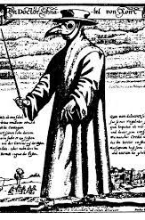
Povijest karantene
Počela se koristiti u 14. stoljeću, u doba velike pandemije kuge, kako bi se zaštitili od njezina širenja, neki su talijanski gradovi obustavili trgovinu, no Dubrovnik je 1377. godine pribjegao specifičnoj mjeri
Karantena je hrvatski „patent” nastao još u 14. stoljeću u Dubrovačkoj Republici
•Najstarija protuepidemijska mjera Dubrovačke republike – karantena, bez sumnje je najvažniji doprinos Hrvata srednjovjekovnoj svjetskoj zdravstvenoj baštini

Slide 3
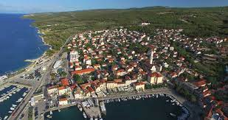
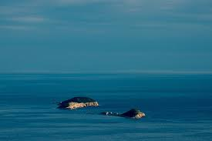
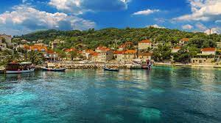
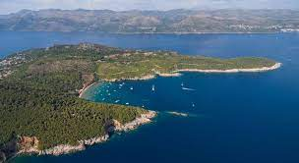
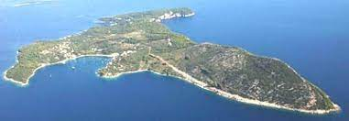
•Prve dubrovačke karantene bili su otočići Supetar, Mrkan i Bobara ispred Cavtata
Za izolaciju oboljelih i sumnjivih, koristili su se otoci na zapadnoj strani Dubrovnika: Koločep, Lopud i Šipan

Slide 4
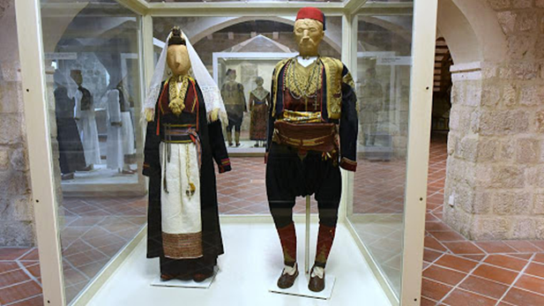
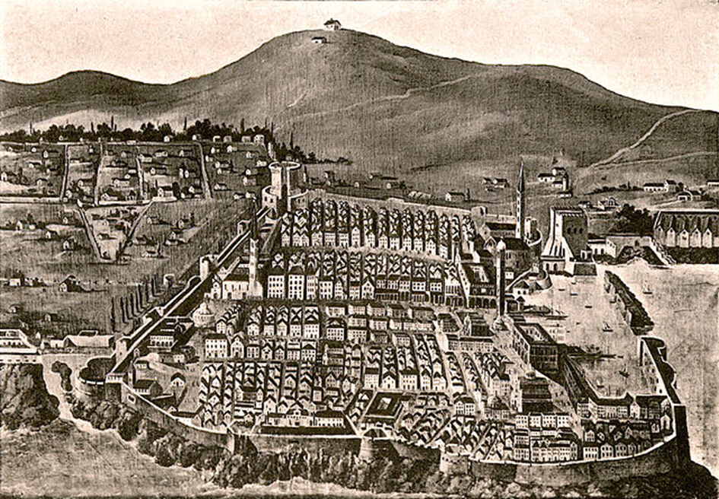
Dubrovačka karantena nije djelo liječnika,nju su utemeljili vlastelini-trgovci, vlasnici brodova, kao kompromis između prijedloga njihovih talijanskih liječnika (da potpuno izoliraju Grad) i ekonomsko-političke nužde, koja im je nalagala glasovati protiv potpunog prekidanja trgovine
Principi uvođenja karantene koji vrijede i danas sadržani su u uredbi Velikog vijeća Dubrovačke republike od 27. srpnja 1377. kada je od 47 nazočnih članova, Veliko vijeće odlučilo (s 34 glasa) zabraniti došljacima iz kužnih krajeva ulaz u grad Raguzu (Dubrovnik) ili njegovu okolicu, ako nisu prethodno proveli vrijeme u izolaciji na otoku Mrkanu ili u Cavtatu

Slide 5
27. srpnja 1377. godine Veliko vijeće donijelo je da sve osobe koje dolaze iz sumnjivih zaraženih krajeva, odnosno mjesta u kojima su vladale kužne bolesti, moraju provesti 30 dana u izolaciji ili karanteni
Dubrovčani su zbog važne odluke iz 1377. godine ušli u povijest medicine
Primjer Dubrovnika slijedili su i drugi lučki gradovi u Italiji, Francuskoj, Njemačkoj i drugdje. Bio je to i uzor za kasnije karantenske mjere na kopnu

Slide 6
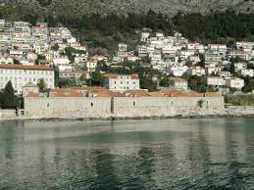
LAZERATI
Naziv za skupinu povezanih zgrada tristo metara udaljenih od zidina Dubrovnika prema istoku, izgrađeni kao jedna od preventivnih zdravstvenih mjera zaštite stanovnika Dubrovnika za vrijeme Dubrovačke Republike
Spadali su u nadležnost Zdravstvenoga magistrata sastavljenog od petorice vlastelina, koji su propisivali praktične mjere protiv širenja zaraznih bolesti
Upravljanje Lazaretima bilo je povjereno kapetanu Lazareta i njegovu zamjeniku, koji su tu, zajedno s pomoćnim osobljem, morali stanovati za trajanja mandata

Slide 7
Dugo je trebalo da se otkrije prava istina o osnivanju prve karantene u Dubrovniku zbog određenih propusta u medicinsko-povijesnoj literaturi 19. stoljeća
Posebnu zahvalnost dugujemo enciklopedistu, akademiku Grmeku, koji je godinama proučavao Dubrovačku karantenu i čiji su zadnji eseji zauvijek odagnali sumnje i nedoumice o karanteni u medicinsko povijesnoj literature
Prilog svjetskoj potvrdi statusa prvijenca za dubrovačku karantenu je i fotografija akvarela nepoznatog autora Stare gradske luke u Dubrovniku s kompleksom zgrada „Lazareti“ iz 18. st. na naslovnici svjetski najpoznatijeg infektološkog časopisa Emerging Infectious Diseases iz siječnja 2002., posredstvom prof. dr. sc. Arijane Tambić Andrašević

Slide 8
LINKOVI S KOJIH SMO PREUZELI INFORMACIJE:
https://www.zzjzdnz.hr/nekad-u-dubrovniku
https://www.adiva.hr/zdravlje/koronavirus/iz-povijesti-medicine-dubrovnik-mjesto-u-kojem-su-nastale-karantene/
https://dnevnik.hr/vijesti/koronavirus/aktualna-svjetska-karantena-patentirana-je-u-1377-dubrovniku---599496.html
https://www.dubrovniknet.hr/dubrovacka-karantena-kojom-smo-uzor-svijetu-nije-djelo-lijecnika/
https://hr.wikipedia.org/wiki/Lazareti,_Dubrovnik

